Slide 1

Facility management jako součást efektivní správy společnosti
Autor diplomové práce: Bc. Jiří Bartoš
Vedoucí diplomové práce: Ing. Vladimír Nývlt, MBA, Ph.D.
České Budějovice, červen 2017
Vysoká škola technická a ekonomická
Ústav technicko-technologický

Slide 2

Obsah prezentace
ÚVOD
TEORETICKÁ ČÁST DIPLOMOVÉ PRÁCE
Americké X Evropské pojetí Facility managementu
SW pro komplexní zajištění FM podpory
ANALYTICKÁ ČÁST DIPLOMOVÉ PRÁCE
Představení společnosti ČEZ Korporátní služby,s.r.o.
Analýza vybraných CAFM systémů na českém trhu
APLIKAČNÍ ČÁST DIPLOMOVÉ PRÁCE
  Stanovení časového harmonogramu implementace
  Rizika implementace, podpora BIM
VLASTNÍ NÁMĚTY NA ZLEPŠENÍ
ZÁVĚR
DOPLŇUJÍCÍ DOTAZY

Slide 3
Úvod
Facility management je komplexní, multioborový, relativně mladý, rychle se vyvíjející obor s velkým potenciálem, který si získává stále větší pozornost mezi vysokými manažery firem. Jeho hranice a definice nekončí u prosté správy budov, jak by se zjednodušeným a mylným překladem mohlo zdát, ale právě naopak

Slide 4
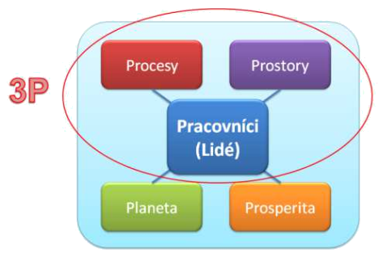
Teoretická část diplomové práce
Americké X Evropské pojetí Facility managementu
„Facility management představuje integraci činností v rámci organizace k zajištění a rozvoji sjednaných služeb, které podporují a zvyšují efektivnost její základní činnosti„
Zdroj: Štrup, O. 2014. Základy Facility managementu. Professional Publishing, 2014.

Slide 5
Teoretická část diplomové práce
SW pro komplexní zajištění FM podpory
CAFM (Computer Aided Facility Management
Help Desk/požadavkový systém
Nový trend: jednotná informační báze v celém životním cyklu objektu = BIM

Slide 6
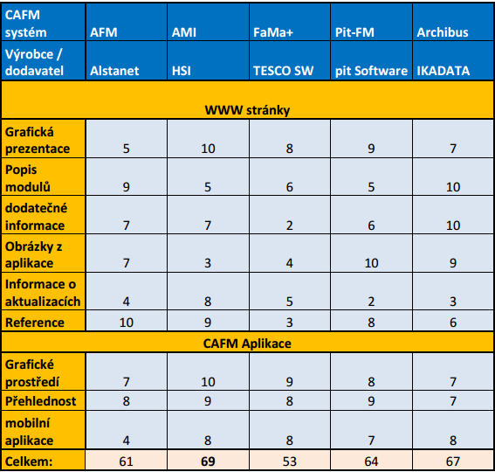
Analytická část diplomové práce
Představení společnosti ČEZ Korporátní služby, s.r.o., jako vykonavatele podpůrných služeb pro skupinu ČEZ
Analýza vybraných CAFM systémů na českém trhu
Zhodnocení současné systémové výbavy pracovníků ČEZ Korporátní služby, s.r.o.

Slide 7
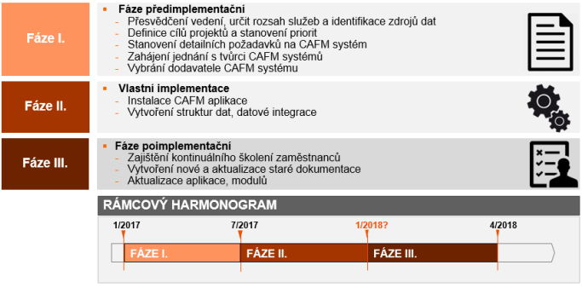
Aplikační část diplomové práce
Teorie nákladů a potencionálních úspor
Stanovení časového harmonogramu implementace
Rizika implementace, podpora BIM

Slide 8
Vlastní náměty na zlepšení
Akutní potřeba zavedení CAFM systémů
Stanovení bezpečnostní klasifikace
Zlevnění implementace a provozu použitím MS SQL Serveru
Uvedení konkrétní možnosti zlepšení spolupráce mezi facility manažerem a technikem při použití mobilní aplikace
Přínosy zavedení systému Helpdesk
  Zavedení jednoduché domény
  Použití jednoduché a účelné úvodní stránky Helpdesku
  Vytvoření workflow zadání požadavku do Helpdesku
Stanovení KPI

Slide 9
Závěr
Hlavním cílem diplomové práce bylo zhodnocení současného stavu programového vybavení, postupů a procesů pracovníků ČEZ Korporátní služby, s.r.o. a na základě zhodnocení stanovit doporučení, které by vedly k zvýšení efektivity pracovníků a snížení rizik.
V analytické části jsem provedl analýzu webových prezentací firem poskytujících CAFM systémy. Zhodnotil některé aspekty, které se daly zjistit a porovnat
V praktické části jsem vytvořil konkrétní ukázky přínosů u některých činností po nasazení moderního CAFM systému

Slide 10
Doplňující dotazy
Pana Ing. Vladímíra Nývlta, MBA, Ph.D.
Jak k problematice BIM/FM přistupují v současné době jednotlivé složky zodpovědné za procesy?
Je současná technologie (zejména software) schopná bezezbytku naplnit cíle v práci popsané?
Pana Ing. Lukáše Emingra, Ph.D
Jaká kritéria pro výběr CAFM systému byste osobně volil?
Jaká jsou hlavní úskalí implementace CAFM systému z Vašeho pohledu?
Kdo může být klientem facility manažera při klasické koncepci outsourcingu? Jaké pracovní pozice nebo typy společností?

Slide 11
Děkuji za vaši pozornost

